Slide 1
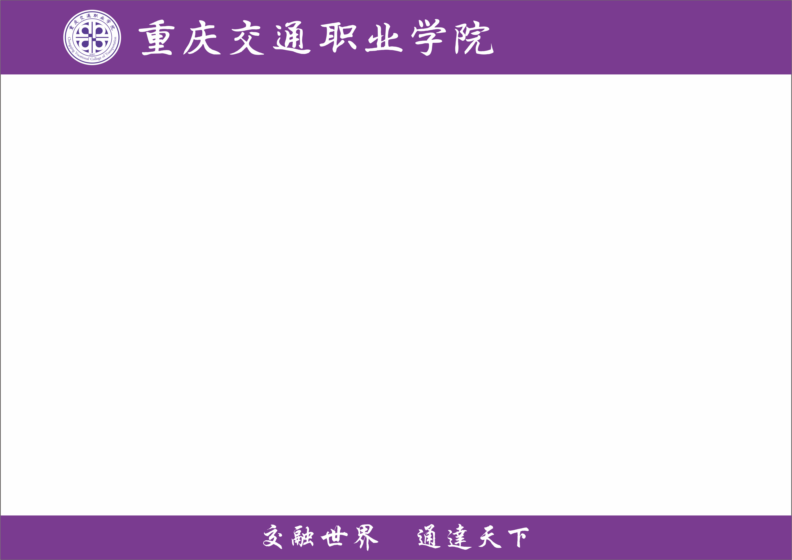
计算机系统基本结构

Slide 2
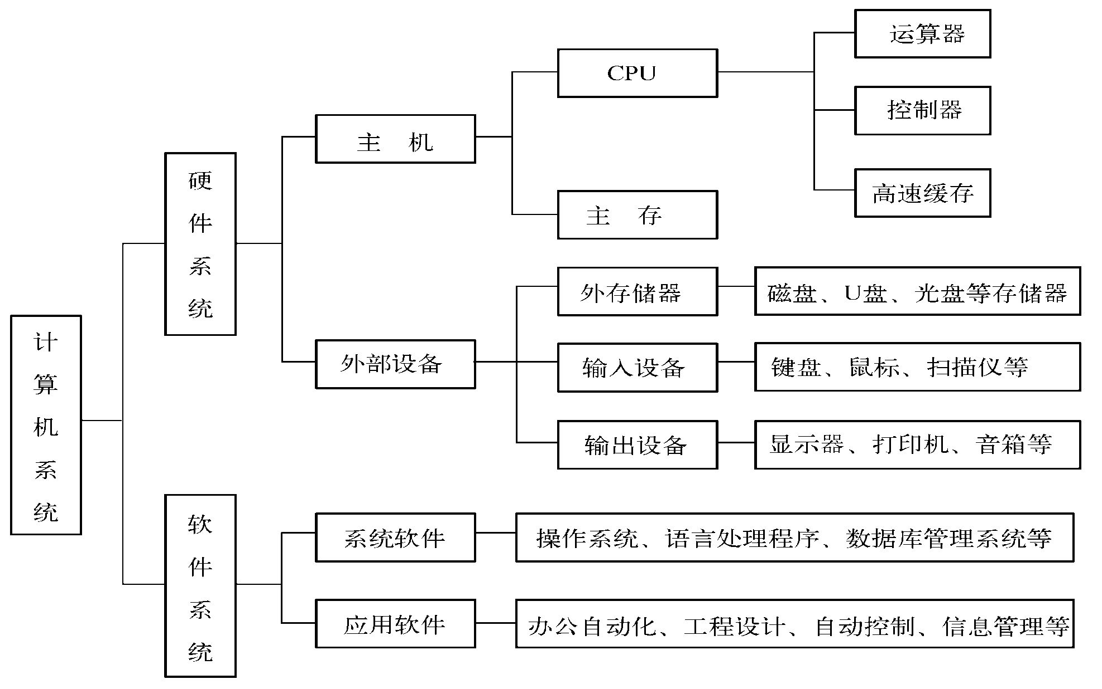
计算机由硬件系统和软件系统两部分组成。

Slide 3
习题
1、一个完整的计算机系统应该包含（ ）。
A主机、键盘和显示器 B系统软件和应用软件
C主机、外设和办公软件 D硬件系统和软件系统
2、组成计算机硬件系统的基本部分是（ ）。
A CPU、键盘和显示器 B主机和输入/输出设备
C CPU和输入/输出设备 D CPU、硬盘、键盘和显示器
D
B

Slide 4

计算机硬件系统
  计算机硬件结构
  CPU（运算器和控制器）
  存储器（内存和外存）
  输入设备
  输出设备
计算机软件系统
目录
CONTENT

Slide 5
一、计算机硬件系统
结构：组成整体的各部分之间的相互关联和作用方式。

Slide 6
一、计算机硬件系统
2.2第一：因为这台设备主要是一台计算机，所以它必须能够执行最频繁的基本算术运算。因此，他应该包含特殊的器件来执行这些操作。
…，这一设备的中央算术（Central arithmetical）部件必须存在，它组成了第一个特定部分——CA。
2.3第二：设备中控制操作顺序的逻辑控制部分，能够由中央控制器最有效的实现。
…，中央控制（Central control）和实现它的器件组成了第二个特定部分——CC。
2.4第三：任何执行长而负责的操作序列（特别是计算系列）设备都必须有一个相当大的存储器…。管理一个复杂问题的指令集可能包含很多内容，特别是程序代码是根据情况进行编码时，这些素材必须被记忆。
…，所有的存储器组成了设备的第三个特定部分——M。
2.6这3个特定部分， CA、CC（一起被称为C）和M，对应于人类神经系统中的联想神经元。后面还需要讨论感觉和运算神经元的对应物，即设备的输入和输出器件。…
2.7第四，设备必须有传送信息到C和M的器件，这类器件形成了设备的输入（input），因此第四部分是I。…
2.8第五：设备必须有从它的特定部分C和M传送信息到外部的器件。这些器件形成它的输出（output），因此第五部分是O。…
——引自 冯诺依曼，《关于EDVAC的第一份报告草案》，1945

Slide 7
一、计算机硬件结构——冯.诺依曼结构
输入设备input
输入程序和数据
存储器memory
存放程序和数据
输出设备output
输出计算机的处理结果
程序
运算结果
输入
设备
存储器
输出
设备
原始数据
运算器
控制器
CPU
控制器control unit
（依据程序）控制上述部件协调工作
运算器ALU
对数据进行处理和运算
除了极少数的特例外，当今所有计算机都具有此结构和功能。
Notes:
即：运算器（Arithmetic Logic Unit，ALU）、存储器（Memory）、控制器（Control Unit）、输入设备（Input）和输出设备（Output），这五部分的职能和相互关系可用下图描述。其中，
计算机是为了计算➔运算器是对数据进行处理和运算的部件，经常进行的有算术和逻辑运算，故称其为算术逻辑单元ALU ( Arithmetic Logical Unit ) ；
参与运算的数据和处理运算的程序存放在存储器中；
用户使用输入设备（如鼠标、键盘）用来输入程序和原始数据；输入到哪？存储器
输出设备（如显示器、打印机）负责输出计算机的处理结果；
还有一个重要部件：控制单元，也称为控制器，控制器负责统一指挥并控制上述部件协调工作。控制器又依据什么指挥呢？控制器依据程序，程序经输入设备输入，存储在存储器中。
程序有系统软件（面向机器）和应用软件（面向人）。操作系统是最主要的与硬件打交道的程序。程序由人编写。人是万物之灵！
书上的主要思想：P7

Slide 8
一、计算机硬件结构——冯.诺依曼结构
三大特点
五大组成
程序存储：程序和数据以二进制形式无差别地存储于存储器中
程序控制：计算机根据程序自动执行（计算机自动从存储器取指令、分析指令和执行指令）

Slide 9
习题
C
计算机的硬件主要包括：中央处理器（CPU）、存储器、输出设备和（ ）。
A键盘 B鼠标 C输入设备 D显示器
计算机硬件系统主要包括：中央处理器（CPU）、存储器和（ ）
A显示器和键盘 B打印机和键盘 C显示器和鼠标器 D输入/输出设备
计算机之所以能按人们的意图自动进行工作，最直接的原因是因为采用了（ ）
A二进制 B高速电子元件 C程序设计语言 D存储程序控制
D
D
Notes:
CDD

Slide 10
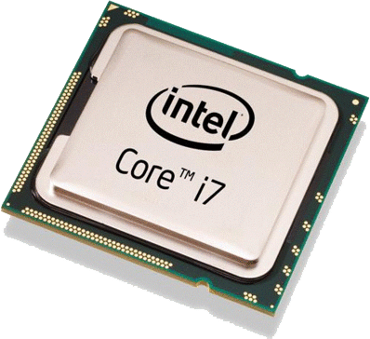
二、中央处理器CPU
解题程序
结果
输入
设备
存储器
输出
设备
初始数据
运算器
控制器
CPU
CPU
MPU
中央处理器Central Process Unit 功能作用
微处理器Microprocess Unit 微电子技术

Slide 11
习题
1、计算机技术中，英文缩写CPU的中文译名是 （ ）。
A控制器 B运算器 C中央处理器 D寄存器
2、微机的硬件系统中，最核心的部件是( )。
A内存储器 B输入输出设备 C CPU D硬盘
3、影响一台计算机性能的关键部件是（ ）。
A CD-ROM B 硬盘 C CPU D显示器
4、组成CPU的主要部件是（ ）
A运算器和控制器 B运算器和存储器
C控制器和寄存器 D运算器和寄存器
C
C
C
A

Slide 12
二、中央处理器CPU
2.2第一：因为这台设备主要是一台计算机，所以它必须能够执行最频繁的基本算术运算。因此，他应该包含特殊的器件来执行这些操作。
…，这一设备的中央算术（Central arithmetical）部件必须存在，它组成了第一个特定部分——CA。
2.3第二：设备中控制操作顺序的逻辑控制部分，能够由中央控制器最有效的实现。
…，中央控制（Central control）和实现它的器件组成了第二个特定部分——CC。
——引自 冯诺依曼，《关于EDVAC的第一份报告草案》，1945

Slide 13
二、中央处理器CPU
功能1：计算机的运算中心
输入数据
运算
输出数据

寄存器1
寄存器2
算术逻辑单元ALU（Arithmetic Logic Unit）：
进行数据的运算处理
寄存器（Register）：提供CPU内部数据的临时存储。
算术逻辑单元
加法器
运算
器
寄存器3

Slide 14
二、中央处理器CPU
功能2：计算机的控制中心
存储器
指令

从存储器中读取程序（指令序列），分析译码指令，并控制计算机各部分自动协调一致地工作。
控制器
控制信号
寄存器1
寄存器2
算术逻辑单元
运算
器
寄存器3

Slide 15
二、中央处理器CPU
运算器的性能指标是衡量整个计算机性能的重要因素，与其相关的计算机性能指标：
字长：计算机运算部件一次能处理的二进制数据的位数。
  通常所说的32位机或64位机，实际上是指该计算机的字长分别为32位或64位。
运算速度：每秒钟能执行的加法指令的数目，单位是百万次/秒（MIPS）。
主频：CPU内核工作的时钟频率，即处理器晶体管打开和闭合的速率。主流CPU工作频率在2.0GHz以上。
一定程度反应了CPU的运算速度。

Slide 16
习题
1、运算器的主要功能是( )
A进行算术运算和逻辑运算。 B只能进行逻辑运算
C对数据进行算术运算或逻辑运算
D只能进行算术运算 做初等函数的计算
2、计算机中，负责指挥计算机各部分自动协调一致地进行工作的部件是（ ）。
A运算器 B 控制器 C存储器 D总线
A
B

Slide 17
习题
1、计算机运算部件一次能同时处理的二进制数据的位数称为（ ）。
A位 B字节 C字长 D波特
2、字长是CPU的主要性能指标之一，它表示（ ）。
A CPU一次能处理二进制数据的位数 B 最长的十进制整数的位数
C 最大的有效数字位数 D 计算结果的有效数字长度
3、计算机字长是( )。
A处理器处理数据的宽度 B存储一个字符的位数
C屏幕一行显示字符的个数 D存储一个汉字的位数
4、“32位微型计算机”中的32，是指下列技术指标中的（ ）
A CPU功耗 B CPU字长 C CPU主频 D CPU型号
C
A
A
B

Slide 18
习题
1、计算机有多种技术指标，其中主频是指( )
A内存的时钟频率 B CPU内核工作的时钟频率
C系统时钟频率，也叫外频 D总线频率
2、在微机的配置中常看到“P4 2.4G”字样，其中数字“2.4G”表示（ ）。
A处理器的时钟频率是2.4GHz B处理器的运算速度是2.4GIPS
C处理器是Pentium第2.4代 D处理器与内存间的数据交换速率是2.4GB/S
3、CPU主要技术性能指标有（ ）。
A 字长、运算速度和时钟主频 B 可靠性和精度 C 耗电量和效率 D 冷却效率
B
A
A

Slide 19
二、中央处理器CPU
指令：告诉计算机执行某个特定操作的命令。
机器指令：指令的二进制编码形式。
操作码：告诉CPU指令所要进行的操作类别，或者规定其执行什么操作功能。不可或缺
操作数/地址码：指明要操作的数据。操作数形式可以是数据本身，也可以是数据存放的位置（地址）。可无

Slide 20
二、中央处理器CPU>>程序控制
冯诺伊曼计算机的工作过程就是自动执行程序的过程，而程序由指令序列组成，所以，计算机的工作过程就是自动执行一条又一条指令的过程。
计算机自动执行指令的过程
取指令
CPU从存储器中取出一条指令；
对指令的功能进行分析，发出相应的控制信号；
完成指令所指定的操作，如：从存储器取出数据，对数据进行运算处理，或者保存运算结果。
分析指令
执行指令

Slide 21
习题
1、组成计算机指令的两部分是（ ）
A数据和字符 B操作码和地址码 C运算符和运算数 D运算符和运算结果
2、在计算机指令中，规定其所执行操作功能的部分称为（ ）。
A地址码 B源操作数 C操作数 D操作码
3、下列关于指令系统的描述，正确的是（ ）
A指令由操作码和控制码两部分组成
B指令的地址码部分可能是操作数，也可能是操作数的内存单元地址
C指令的地址码部分是不可缺少的
D指令的操作码部分描述了完成指令所需要的操作数类型
4、CPU的指令系统又称为（ ）
A汇编语言 B机器语言 C程序设计语言 D符号语言
B
D
B
B

Slide 22
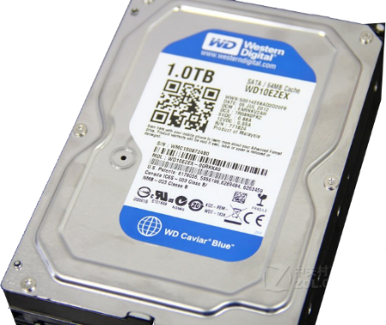
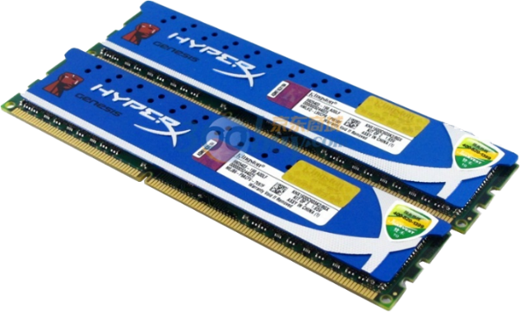
三、存储器
外存（硬盘等）存放所有的程序和数据
内存存放正在执行的程序和数据
通过执行程序来处理数据。
程序运行
程序装载
存储器memory
程序存储：程序和数据均以二进制形式、毫无差别地存储在存储器中。
存储器类型：内部存储器（内存，主存储器、主存）、外部存储器（外存、辅助存储器、辅存）。
内存通过总线与CPU直接相连，用来存放正在执行的程序和数据；
外存需要通过接口电路与主机相连，用来存放暂时不执行的程序和数据。

Slide 23
习题
1、用来存储当前正在运行的应用程序和其相应数据的存储器是（ ）。
A RAM B硬盘 C ROM D CD-ROM
2、能直接与CPU交换信息的存储器是( )。
A硬盘存储器 B CD-ROM C 内存储器 D U盘存储器
A
C

Slide 24
三、存储器>>内部存储器
内存分类
2类 | 特点 |  | 用途
 | 对信息的读写 | 信息的持久性
RAM(Random Access Memory) 随机存取存储器 | 能够随时对存储在其上的内容进行读出或写入 | 信息的易失性（掉电时所存内容丢失） | 作为二进制信息的临时存储： 内存； 高速缓冲存储器Cache； 显卡上的存储器，等。
ROM(Read-Only Memory) 只读存储器 | 内容一经写入，只能读出，不能再写入 | 信息的非易失性（掉电时所存内容不丢失） | 一般用来存放永久性、不能擅自更改的信息，如BIOS程序。

Slide 25

三、存储器>>内部存储器
内存储器性能指标
存储容量：一个存储器所包含的存储单元（字节）的个数。GB
  每一个存储单元被赋予一个唯一的数字编号，是为地址。
存取速度：一般用存储周期表示，CPU从内存储器存取数据所需要的时间。ns
00
01
10
11
1 | 0 | 1 | 1 | 0 | 1 | 0 | 0
0 | 1 | 0 | 0 | 0 | 0 | 0 | 1
0 | 1 | 1 | 0 | 1 | 0 | 1 | 1
1 | 0 | 0 | 0 | 1 | 1 | 0 | 0
…

Slide 26
习题
1、在计算机中，每个存储单元都有一个连续的编号，此编号称为（ ）。
A地址 B位置号 C门牌号 D房号
2、RAM具有的特点是 ( )
A海量存储 B存储在其中的信息可以永久保存
C一旦断电，存储在其上的信息将全部消失且无法恢复 D存储在其中的数据不能改写
3、当电源关闭后，下列关于存储器的说法中，正确的是（ ）。
A存储在RAM中的数据不会丢失 B存储在ROM中的数据不会丢失
C存储在软盘中的数据会全部丢失 D存储在硬盘中的数据会丢失
4、半导体只读存储器(ROM)与半导体随机存取存储器(RAM)的主要区别在于（ ）。
A ROM可以永久保存信息，RAM在断电后信息会丢失
B ROM断电后，信息会丢失，RAM则不会
C ROM是内存储器，RAM是外存储器 D RAM是内存储器，ROM是外存储器
A
C
B
A

Slide 27
三、存储器>>外部存储器
  外存要求：
    能够保存大量数据；
    CPU不能直接访问；
    断电后数据不丢失。
  外存材料：
    半导体材料的闪存，如，固态硬盘、U盘、存储卡等；
    磁介质材料的硬盘，如，硬盘（软盘和磁带机已淘汰）；
    光介质材料的光盘，如，CD-ROM、DVD-ROM、BD-ROM等。

Slide 28
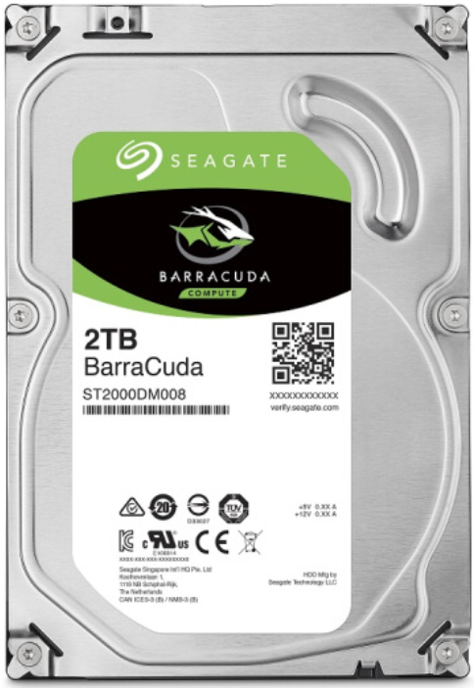
三、存储器>>外部存储器>>机械硬盘
机械硬盘由IBM于1956年研制成功，1980年，两位前IBM员工创立的公司开发出了首款面向台式PC的现代标准化硬盘。

Slide 29
三、存储器>>外部存储器>>机械硬盘
磁道track：以盘片中心为圆心，以一定半径划分出的同心圆环
最外圈的磁道为0磁道。
扇区sector：每一个磁道被划分一段段圆弧，这一段段圆弧是为扇区。
磁盘上的数据以扇区为单位写入或读出。
Notes:
磁道是以盘片中心为圆心，以一定半径划分出的同心圆，它是磁头在磁盘表面运动的圆形轨迹，磁盘上的信息便是沿着这样的轨道存放的。相邻磁道之间并不是紧挨着的，这是因为磁化单元相隔太近时磁性会相互影响，同时也为磁头的读写带来困难。
另外，如果按照磁道来分配磁盘空间，从数据管理效率来看就太大了。因此，磁道又被分成若干编上号的圆弧段，称为扇区（Sector），扇区是磁盘的最小访问单位。为了充分利用磁盘的存储能力，每个磁道上的扇区数目并不相同，通常离圆心越远的磁道扇区数目越多。
整个磁盘的各个盘面的同一编号的磁道集合叫柱面（Cylinder），显然，磁盘的柱面数与一个盘面上的磁道数是相等的。
由于容量的要求，某些磁盘有多个磁性盘片。盘片与磁头之间的数量关系是：磁头数=盘片数×2。这是因为一个盘片有两个面，而每一个面都有一个磁头。
每个盘面可达到几千到上万个磁道。最外圈的磁道为0磁道，最外面倒数第二圈是1磁道，由外至内依次类推。
同理，柱面由外向内依次为0柱面、1柱面、2柱面……
一个扇区可能的字节数为128×2^{n} (n=0,1,2,3)。大多情况下，取n=2，即一个扇区（sector）的大小为512字节。不过，硬盘公司正在从传统的 512 字节扇区迁移到更大、更高效的4096字节扇区，一般称为4K扇区。

Slide 30
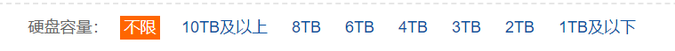
三、存储器>>外部存储器>>机械硬盘
机械硬盘性能指标
转速：是电机主轴的旋转速度，也就是硬盘盘片在一分钟内所能完成的最大转数。硬盘转速以每分钟多少转来表示。单位为RPM，即转/分钟。目前的转速标准有：
硬盘容量：

Slide 31
习题
1、下列关于磁道的说法中，正确的是( )。
A盘面上的磁道是一组同心圆
B由于每一磁道的周长不同，所以每一磁道的存储容量也不同
C盘面上的磁道是一条阿基米德螺线
D磁道的编号是最内圈为0，并次序由内向外逐渐增大，最外圈的编号最大
2、操作系统对磁盘进行读/写操作的物理单位是（ ）。
A磁道 B字节 C扇区 D文件
3、下列关于硬盘的说法错误的是（ ）。
A硬盘中的数据断电后不会丢失 B每个计算机主机有且只能有一块硬盘
C硬盘可以进行格式化处理 D CPU不能够直接访问硬盘中的数据
A
C
B

Slide 32
习题
1、下列叙述中，错误的是( )。
A硬盘在主机箱内，它是主机的组成部分
B硬盘是外部存储器之一
C硬盘的技术指标之一，每分钟的转速rpm
D硬盘与CPU之间不能直接交换数据
2、把硬盘上的数据传送到计算机内存中去的操作称为( ）。
A读盘 B写盘 C输出 D存盘
3、除硬盘容量大小外，下列也属于硬盘技术指标的是（ ）。
A转速 B平均访问时间 C传输速率 D以上全部
A
A
D

Slide 33
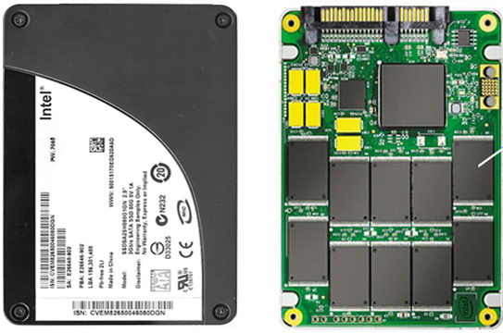
三、存储器>>外部存储器>>固态硬盘
固态硬盘（Solid State Drives，SSD）是用固态电子存储芯片阵列而制成的硬盘，由控制单元和存储单元（Flash芯片、DRAM芯片）组成。
固态硬盘在接口的规范和定义、功能及使用方法上与机械硬盘的完全相同，应用广泛

Slide 34
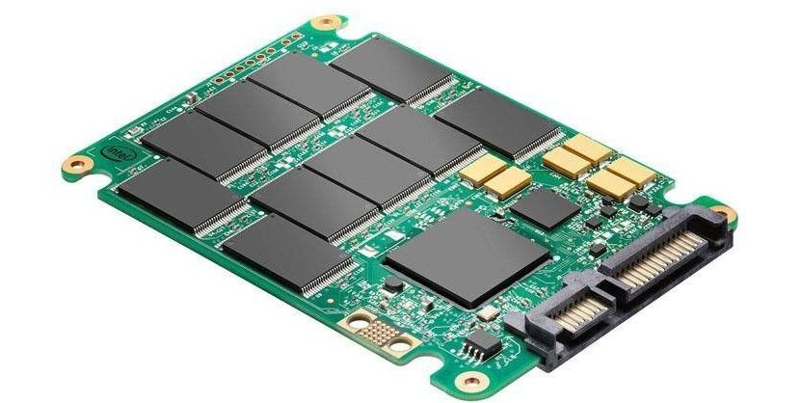
三、存储器>>外部存储器>>固态硬盘
常见的SSD分为三类：SATA接口、M.2接口、PCIE接口
1)SATA接口的2.5英寸固态硬盘与目前市面上的机械硬盘在接口方面没有区别，都是一个供电接口一个SATA3.0数据接口。早期产品。

Slide 35
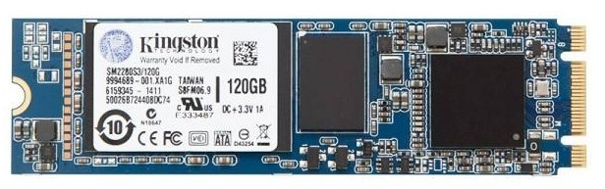
三、存储器>>外部存储器>>固态硬盘
2) M.2接口的固态硬盘是近几年各个电脑厂商最喜欢用的一类产品，使用时直接插到主板接口上并用螺丝固定即可。目前主流。

Slide 36
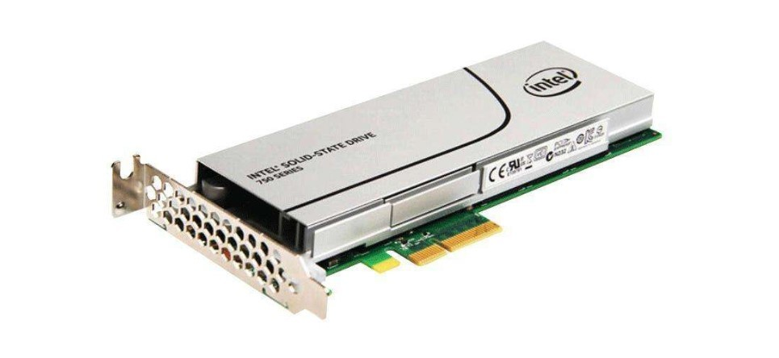
三、存储器>>外部存储器>>固态硬盘
3) PCIE接口的固态硬盘是目前桌面级SSD的顶级产品，理论传输速度要比SATA接口的固态硬盘高3-6倍，性能更加优秀，容量更大，因此价格也更加昂贵。

Slide 37
三、存储器>>外部存储器>>固态硬盘
接口类型 | SATA III | M.2 SATA | M.2 PCIE/NVMe协议 | PCI-E
速度 | 6Gbps | 6Gbps | 10/32Gbps | 20/32Gbps
体积 | 大 | 小 | 小 | 大
备注 | 绝对主流 将被淘汰 | 主流 低端 | 主流 中高端 | 主流 高端

Slide 38
三、存储器>>外部存储器>>光盘
根据光盘结构
 | CD | DVD | BD
激光波长 | 780nm | 650nm红色激光 | 405nm蓝色激光
轨道间距 | 1.6um | 0.74um | 0.32um
凹陷长度 | 最小0.8um | 最小0.4um | 最小0.15um
数据容量 | 700MB | 4.7GB 双层8.5GB | 25GB 双层50GB 四层128GB
按其读写功能
  只读光盘：数据在生产时写入，用户只能读，如CD-ROM、DVD-ROM；
  一次性刻录光盘：支持对光盘剩余空间逐次写入，但已写入空间不允许重新写入，如，DVD-R；
  反复读写光盘：允许在擦除了盘片上原有的数据以后重新写入新的数据，如，DVD-RW。

Slide 39
习题
习题
C
1、移动硬盘或优盘连接计算机所使用的接口通常是（ )
A RS-232C接口 B 并行接口 C USB D UBS
2、对CD-ROM可以进行的操作是（ ）。
A读或写 B只能读不能写 C只能写不能读 D能存不能取
3、DVD-ROM属于（ ）。
A大容量可读可写外存储器 B大容量只读外部存储器
C CPU可直接存取的存储器 D只读内存储器
4、在CD光盘上标记有“CD-RW字样，此标记表明这光盘( )。
A只能写入一次，可以反复读出的一次性写入光盘 B可多次擦除型光盘
C只能读出，不能写入的只读光盘 D RW是Read and Write的缩写
B
B
B

Slide 40
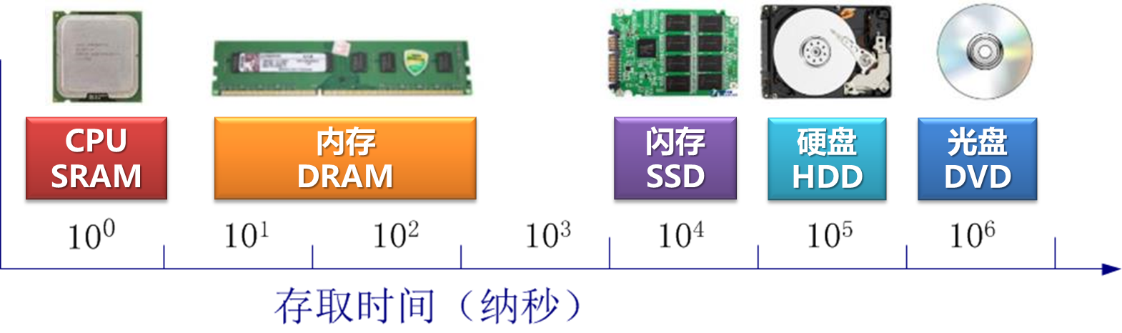
三、存储器>>层次结构
各种存储器性能比较
内存与CPU速度不匹配！

Slide 41
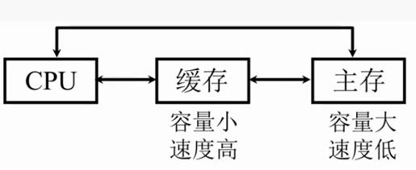
三、存储器>>层次结构
高速缓冲存储器cache
为了解决CPU与内存之间的速度不匹配问题而设。
位于CPU与内存之间，由SRAM组成，一般位于CPU内部，速度接近CPU。
CPU需要读写数据或指令时，先查询高速缓存。若有，从cache中读写；无，方从内存读写。

Slide 42
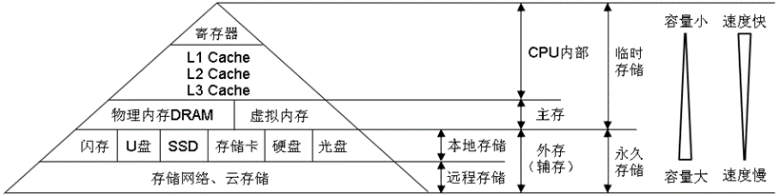
三、存储器>>层次结构
扩展：存储器的层次结构：
速度接近CPU内部的cache的速度
容量和位成本接近慢速且廉价的外存

Slide 43
习题
1、Cache的中文译名是（ ）。
A缓冲器 B只读存储器 C高速缓冲存储器 D可编程只读存储器
2、配置Cache是为了（ ）
A 内存与外存之间速度不匹配问题
B CPU与外存之间速度不匹配问题
C CPU与内存之间速度不匹配问题
D主机与外部设备之间速度不匹配问题
3、下列各存储器中，存取速度最快的一种是（ ）。
A U盘 B内存储器 C光盘 D固定硬盘
C
C
B

Slide 44
四、输入设备
用来向计算机输入程序和数据信息。其作用是把人们可读的信息（数字、文字、图片、视频等）转换为计算机能识别的二进制代码，输入计算机。
常用的输入设备：键盘、鼠标、摄像头、扫描仪、触摸屏、麦克风、光笔、游戏杆，等等。

Slide 45
习题
1、下列设备组中，完全属于输入设备的一组是（ ）。
A CD-ROM驱动器、键盘、显示器
B绘图仪、键盘、鼠标器
C键盘、硬盘、条码阅读器
D绘图仪
2、摄像头属于（ ）
A控制设备 B存储设备 C输出设备 D输入设备
C
D

Slide 46
五、输出设备
负责把各种计算机内部数据以数字、文本、图像、声音等形式表示出来。
常用输出设备：显示器：打印机、绘图仪、音箱等。

Slide 47
习题
1、下列设备组中，完全属于计算机输出设备的一组是( )。
A喷墨打印机，显示器，键盘 B激光打印机，键盘，鼠标器 C键盘，鼠标器，扫描仪 D打印机，绘图仪，显示器
2、在下列设备中，不能作为微机输出设备的是（ ）
A打印机 B显示器 C鼠标器 D绘图仪
3、下列选项中，既可作为输入设备又可作为输出设备的是（ ）。
A扫描仪 B绘图仪 C鼠标器 D磁盘驱动器
4、下列设备组中，完全属于外部设备的一组是（ ）
A CD-ROM驱动器、CPU、键盘、显示器 B激光打印机、键盘、CD-ROM驱动器、鼠标
C内存储器、CD-ROM驱动器、扫描仪、显示器 D打印机、CPU、内存储器、硬盘
D
C
D
B

Slide 48
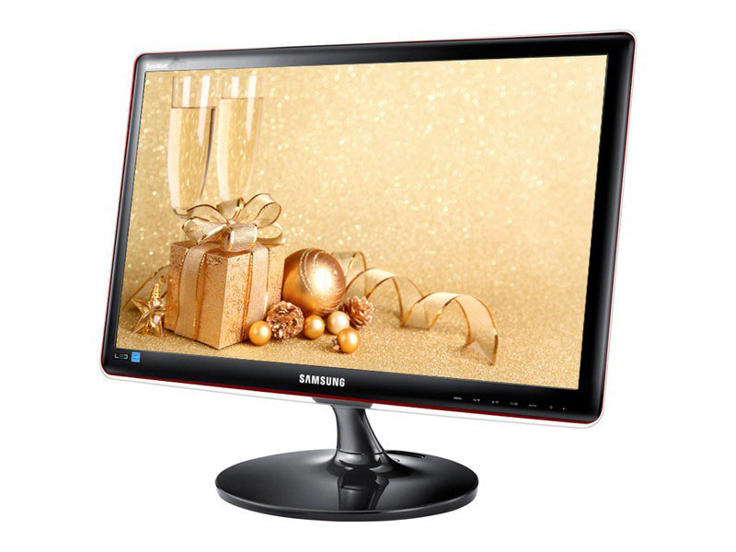
五、输出设备>>显示器
液晶显示器
液晶显示器称为LCD（Liquid Crystal Display）显示器，液晶会影响光的投射，给液晶施加电场，配合偏振光片和彩色滤光片，就可以在显示平面均匀分布发光点进而显示出图形。

Slide 49
五、输出设备>>显示器
产品名称 | 三星S24D360HL
面板类型 | PLS
尺寸 | 23.6英寸
屏幕比例 | 16：9
最佳分辨率 | 1920×1080
响应时间 | 5ms
点距 | 0.2865mm
色数 | 16.7M
亮度 | 250cd/m²
对比度 | 1000：1
可视角度 | （水平/垂直）：178°/178°（CR＞10）
液晶显示器的主要技术参数

Slide 50
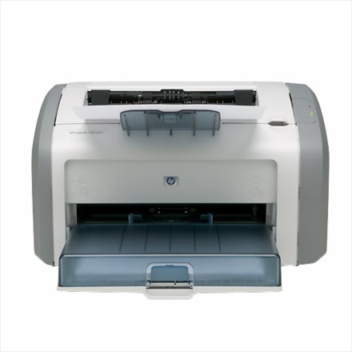
五、输出设备>>打印机
打印机分类
点阵式打印机
喷墨式打印机
激光打印机

Slide 51
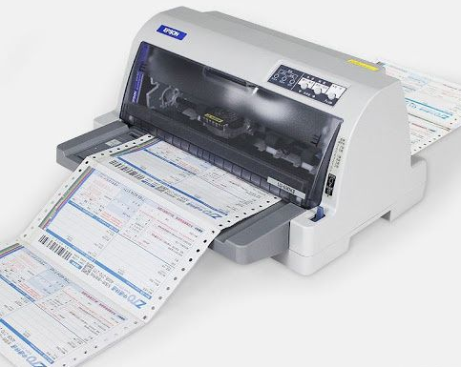

五、输出设备>>打印机
打印机分类
点阵式打印机=针式打印机
  通过钢针击撞击色带和打印纸，把色带上的颜色传递到打印纸上，打印出点阵组成的字符或图形。
  优缺点：耗材费用低，纸张适应面广；噪音大，打印质量差
  用途：发票、快递面单、多联复写纸

Slide 52
五、输出设备>>打印机
喷墨式打印机
  通过喷墨头将数量众多的微小墨粒精确地喷射在打印纸上，形成文字和图像。
  优点：具有高分辨率，打印出来的成品还原度较高，色彩鲜明，打印品质高。
  缺点：墨水消耗大，耗材贵。打印速度较慢。
  主要用途：照片打印，高保真图片打印。对成品要求较高的一些图表等。

Slide 53
五、输出设备>>打印机
激光打印机
  主要使用了激光扫描技术和电子照相技术。
  优点：速度快，噪音低；大量打印时，平均打印成本最低。对纸张的要求低
  缺点：耗材贵（耗材是硒鼓或者粉盒）。打印的分辨率低，不适用高分辨率的图片。
  主要用途：办公室打印文件资料。

Slide 54
习题
1、显示器的主要技术指标之一是（ ）
A分辨率 B亮度 C彩色 D对比度
2、显示器的参数:1024*768，它表示（ ）。
A显示器分辨率 B显示器颜色指标 C显示器屏幕大小 D显示每个字符的列数和行数
3、液晶显示器(LCD)的主要技术指标不包括（ ）
A显示分辨率 B显示速度 C亮度和对比度 D存储容量
4、通常打印质量最好的打印机是（ ）。
A针式打印机 B点阵打印机 C喷墨打印机 D激光打印机
A
A
D
D

Slide 55
计算机由硬件系统和软件系统两部分组成。
有形的
身体
无形的
灵魂

Slide 56
计算机硬件系统
计算机软件系统
  软件的概念
  软件系统及其组成
目录
CONTENT

Slide 57
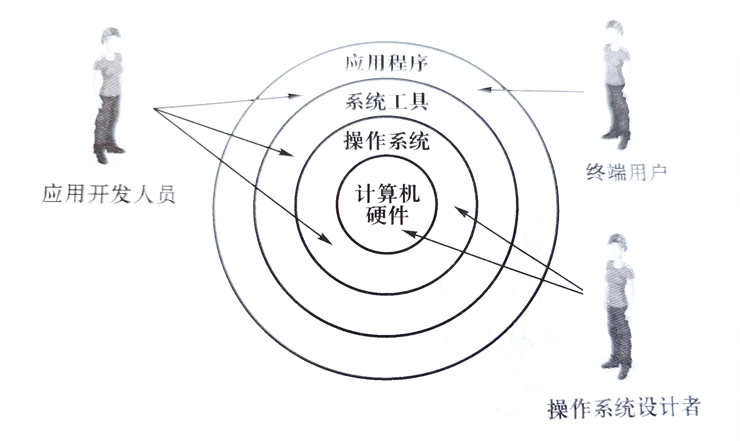
引入：计算机软硬件的关系

Slide 58
一、软件概念>>程序
软件：与计算机系统操作有关的计算机程序、规程、规则，以及可能有的文件、文档及数据。
软件 = 程序 + 数据 + 文档
人们针对某一任务需要而为计算机编制的指令序列称为程序。
数据是对客观事物的符号表示，输入计算机并被被程序处理的符号是为数据。
描述程序功能需求以及程序如何操作和使用所要求的文档。

Slide 59
习题
习题
1、计算机软件的确切含义是（A）。
A计算机程序、数据与相应文档的总称
B 系统软件与应用软件的总和
C操作系统、数据库管理软件与应用软件的总和
D各类应用软件的总称
A

Slide 60
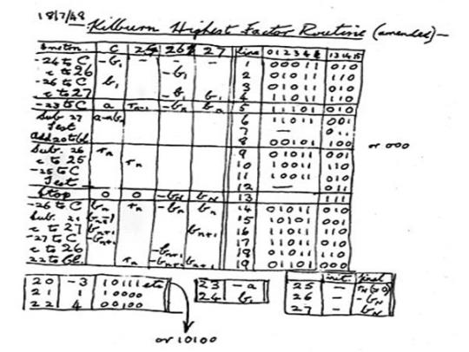
一、软件概念>>程序设计语言
1. 机器语言
机器语言是直接用二进制代码指令表达的计算机语言，指令用0和1组成的一串代码。能被计算机直接执行。
优点：占用内存少、执行速度快；
缺点：难编写、难阅读、难修改、难移植。
早期手工编写的器语言程序

Slide 61
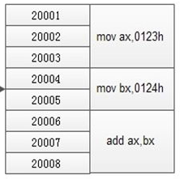
一、软件概念>>程序设计语言
2 汇编语言
汇编语言用一些简单符号（助记符）来代替机器语言的二进制码，包括用助记符代替操作码和操作数。
汇编语言与机器语言本质上相同，基本一一对应。
不能为计算机直接执行，必须要翻译成机器语言，才能为计算机执行，比机器语言执行效率低。
汇编语言程序

Slide 62
习题
习题
2、早期的计算机语言中，所有的指令和数据都用一串二进制数0和1表示，这种语言称为（B）
A Basic语言 B 机器语言 C 汇编语言 D Java语言
3、计算机硬件能够直接识别和执行的语言是（C）。
A C语言 B汇编语言 C机器语言 D 符号语言
4、用助记符代替操作码、地址符号代替操作数的面向机器的语言是（A）
A汇编语言 B FORTRAN语言 C 机器语言 D高级语言
5、以下程序设计语言是低级语言的是（D）。
A FORTRAN语言 B JAVA语言 C Visual Basic语言
D 80X86汇编语言
B
C
A
D

Slide 63
一、软件概念>>程序设计语言
3 高级语言
由接近人类的自然语言和数学公式表示。
高级语言程序片段
    Z=X+Y
    //把内存单元中的数X和数Y相加，结果存入Z单元。
历史上及现在常用的高级语言： FORTRAN 、Visual Basic、Java、C、C++、Python

Slide 64
一、软件概念>>程序设计语言
【例】用不同编程语言对2+6进行描述。
用机器指令对“2+6”进行描述：
1011000000000110
0000010000000010
101000100101000000000000
用汇编语言对“2+6”进行描述：
MOV AL，6
ADD AL，2
MOV VC，AL
用高级语言对“2+6”进行描述：
A=2+6

Slide 65
一、软件概念>>程序设计语言
高级语言的特点
  简单易学，可读性好，易于编写和修改程序
  不依赖于硬件，可移植性好
  编写出的源程序不能为机器直接执行，必须翻译成机器语言才能为计算机执行，执行效率最低。

Slide 66
习题
6、为了提高软件开发效率，开发软件时应尽量采用（D）。
A汇编语言 B机器语言 C指令系统 D高级语言
7、下列属于计算机程序设计语言的是（B）。
A ACDSee B Visual Basic C Wave Edit D WinZip
8、下列各类计算机程序语言中，不属于高级程序设计语言的是 ( D )。
A Visual Basic语言 B FORTRAN语言 C C++ 语言 D 汇编语言
D
B
D

Slide 67
习题
9、关于汇编语言程序（A）
A相对于高级程序设计语言程序具有良好的可移植性 B相对于高级程序设计语言程序具有良好的可读性
C相对于机器语言程序具有良好的可移植性 D相对于机器语言程序具有较高的执行效率
10、下列叙述中，正确的是( A)。
A用高级语言编写的程序可移植性好 B用高级语言编写的程序运行效率最高
C机器语言编写的程序执行效率最低 D高级语言编写的程序的可读性最差
11、下列说法错误的是（C）。
A汇编语言是一种依赖于计算机的低级程序设计语言 B计算机可以直接执行机器语言程序
C高级语言通常都具有执行效率高的特点 D为提高开发效率，开发软件时应尽量采用高级语言
12、在各类程序设计语言中，相比较而言，执行效率最高的是（C）。
A高级语言编写的程序 B汇编语言编写的程序 C机器语言编写的程序 D面向对象的语言编写的程序
C
A
C
C

Slide 68

二、软件系统及其组成
系统软件指控制和协调计算机硬件，以及支持应用软件开发和运行的软件。
最主要的系统软件是操作系统，常用操作系统有：Windows、unix、Linux。

Slide 69
二、软件系统及其组成
应用软件是为了满足用户工作、生活、娱乐等各种应用需求而而提供的软件。
如各种办公软件、信息管理软件、计算机辅助设计软件、互联网互动软件、多媒体软件、游戏软件等等。

Slide 70
习题
1、计算机软件系统包括（A）。
A系统软件和应用软件 B程序及其相关数据 C数据库及其管理软件 D编译系统和应用软件
2、以下名称是手机中的常用软件，属于系统软件的是（B）。
A手机QQ B android C Skype D微信
3、下列软件中，属于应用软件的是（D）。
A操作系统 B数据库管理系统 C程序设计语言处理系统 D管理信息系统
4、下列各组软件中，属于应用软件的一组是（D）。
A Windows XP和管理信息系统 B Unix和文字处理程序 C Linux和视频播放系统 D Office 2003和军事指挥程序
5、下列软件中，属于应用软件的是( B )。
AWindows XP B PowerPoint 2003 C UNIX D Linux
A
B
D
D
B

Slide 71
习题
6、在所列出的：1、字处理软件，2、Linux，3、UNIX，4、学籍管理系统，5、Windows 7，6、Office2010这六个软件中，属于系统软件的有（B）。
A 1，2，3 B 2，3，5 C 1，2，3，5 D全部都不是
7、下列描述中不正确的是（B）。
A多媒体技术最主要的两个特点是集成性和交互性
B所有计算机的字长都是固定不变的，都是8位
C计算机的存储容量是计算机的性能指标之一
D各种高级语言的编译系统都属于系统软件
B
B

Slide 72
小结：计算机由硬件系统和软件系统两部分组成。

